Slide 1
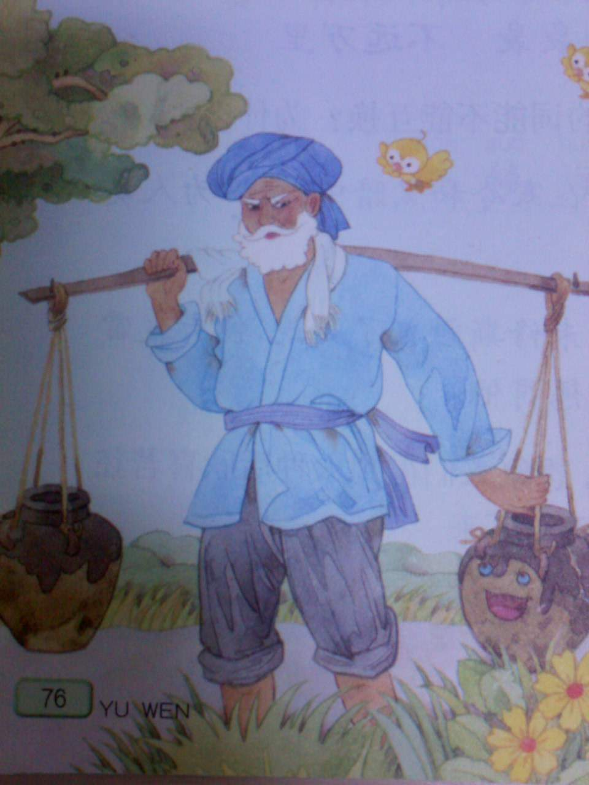
15 一路花香
教者 徐桂霞

Slide 2

我会认读生字
guàn ào cán kuì shèn
罐 傲 惭 愧 渗
lòu guàn píng xīn
漏 灌 瓶 欣
ī

Slide 3
我会认读词语
水罐 骄傲 渗出 完好无损
花瓶 欣赏 不禁 日复一日

Slide 4
十分惭愧 一丝快乐 仍然伤心
?
破水罐因为 而惭愧。

Slide 5
完好的水罐总能把水满满地运到主人的家,
总能
满满地
而那只破损的水 罐到达目的地时，里面只剩下半罐水了。
只剩下
这样日复一日过去了两年。

Slide 6
那只完好的水罐不禁为自己的成就感到骄傲，
而那只有裂缝的水罐却感到十分惭愧。
惭愧

Slide 7
“过去两年中，在你到主人家的路上，
水从我的裂缝中渗出，我只能运半罐
水。你尽了自己的全力，却没有得到
应有的回报。”

Slide 8
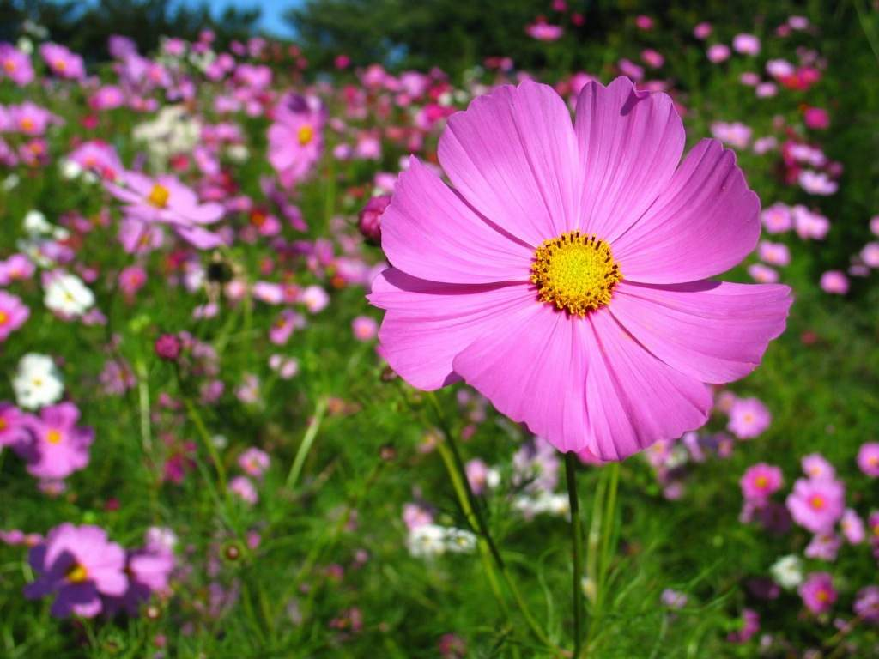

Slide 9
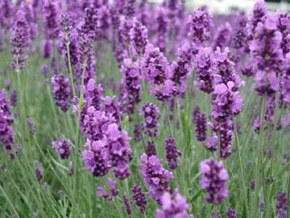
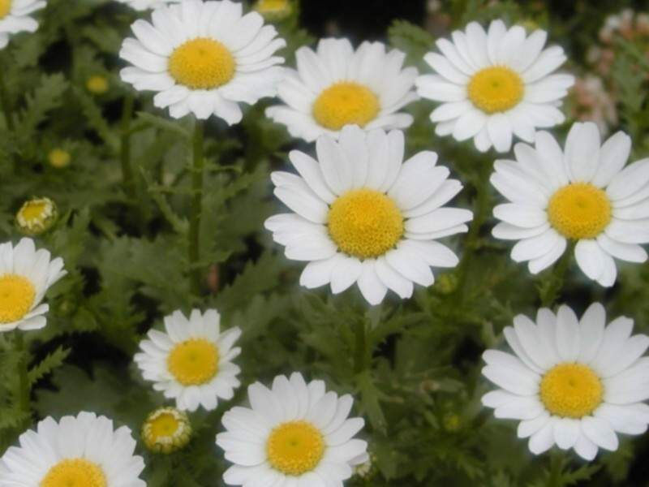
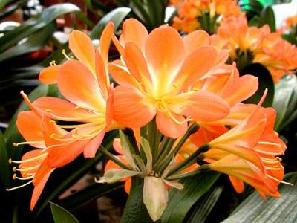
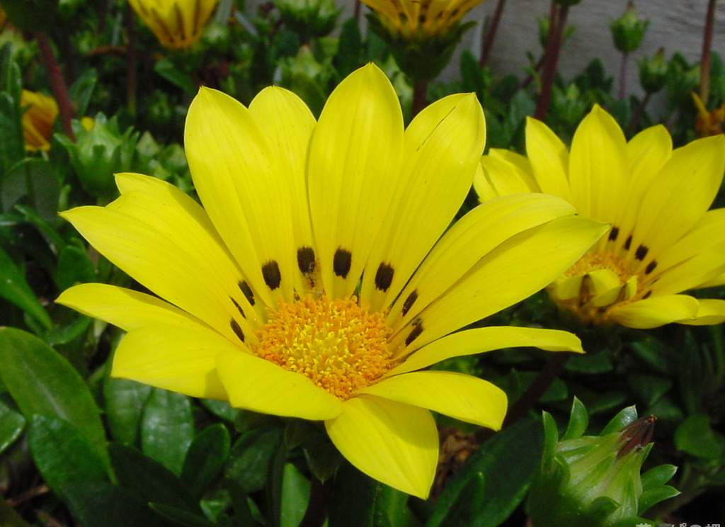
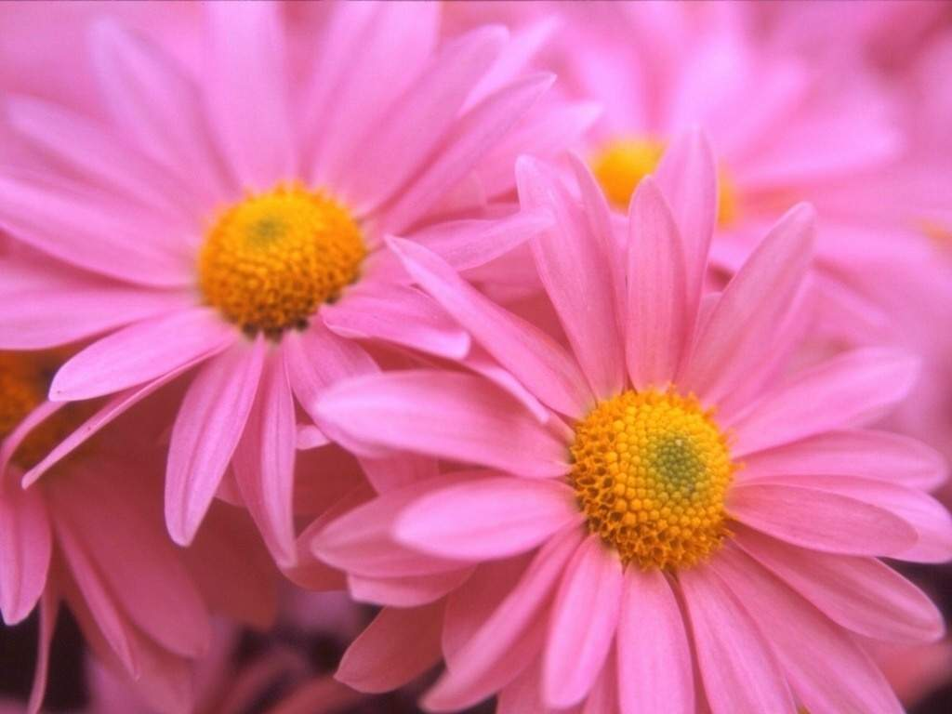
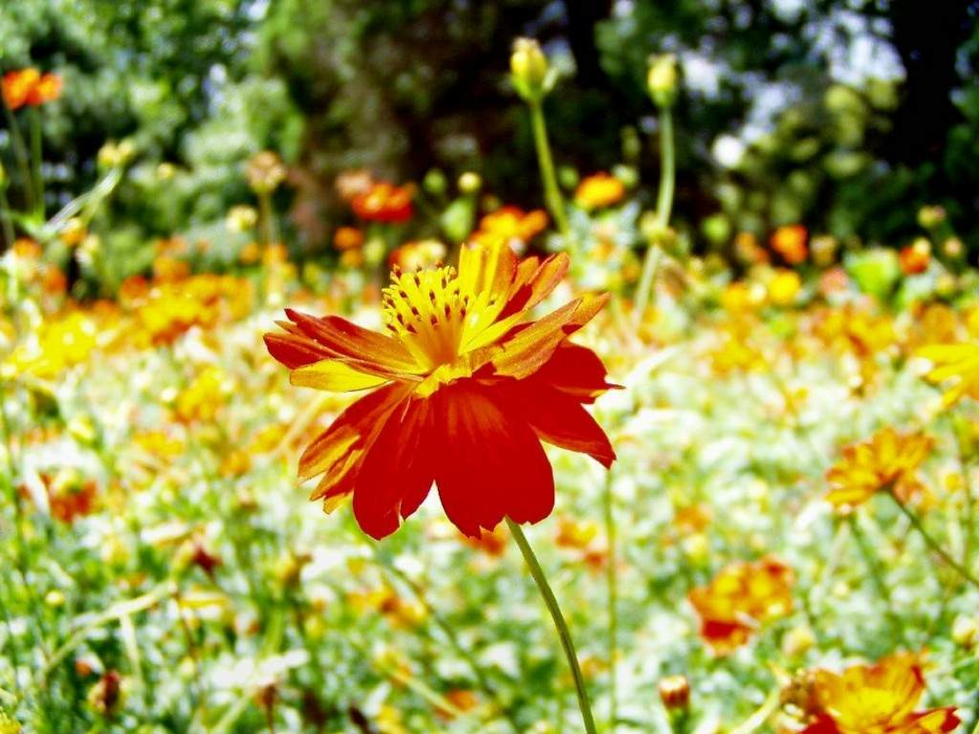


Slide 10


Slide 11
当他们上山时，那只破水罐看见太阳正照着路旁美丽的鲜花，这美好的景象使它感到 快乐。
一丝
一丝快乐
想一想、说一说：这是怎么美好的景象？

Slide 12
当他们上山时，那只破水罐看见太阳正照着路旁美丽的鲜花，这美好的景象使它感到 快乐。
但到了小路的尽头，它仍然感到伤心，因为它又漏掉了一半的水。于是，它再一次向挑水工道歉。
一丝
仍然感到伤心

Slide 13
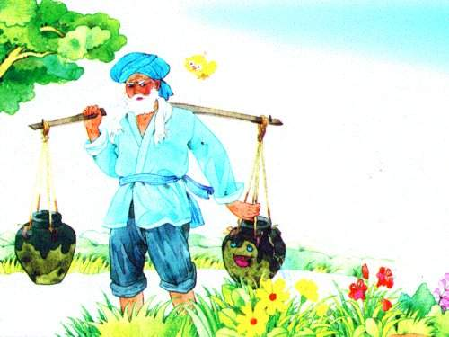
“难道你没有注意吗？刚才那些美丽的花儿
只长在你这一边。那是因为我早知道你的裂
缝，并且利用了它。我在你这一边撒下了花
种，于是每天我们从小溪边回来的时候，你
就浇灌了它们。两年中，我常摘下这些美丽
的花，插在我主人的花瓶里。如果没有你，
主人哪能每天欣赏到美丽的花朵呢？”

Slide 14
《欣赏自己》
也许你想成为太阳，可你却是一颗星辰；
也许你想成为大树，可你却是一株小草；
也许你想成为大河，可你却是一条小溪；
于是你徘徊，你忧郁，你自卑。
和别人一样你也是一片风景.
也有阳光，也有空气，也有寒来暑往，
甚至也有别人未曾见过的一颗青草，
甚至也有别人未曾听过的一阵虫鸣......
做不了太阳就做星辰，在自己的星座发热发光；
做不了大树，就做小草，以自己的绿装点希望；
做不了伟人，就做实在的自我，
平凡并不可悲，关键的是做最好的自己。
不必总是欣赏别人，也欣赏一下自己吧！
多给自已一点信心，送别过去的岁月，只要明天还在，
只要热爱生命，即使有云的日子，你也能够真正地跨越自已！

Slide 15
名人名言
尺有所短，寸有所长。
你觉得别人高，是因为自己跪着。
站起来吧，你会觉得自己并不比
人矮。

Slide 16
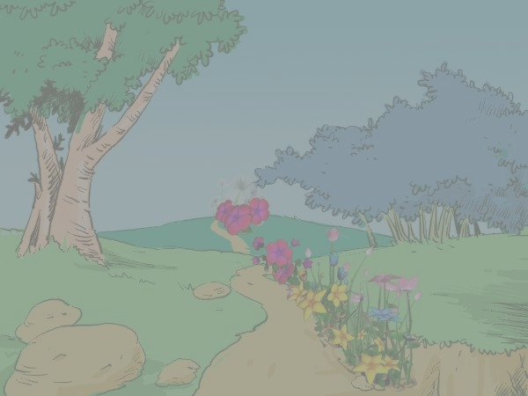
寓意——世上每一件东西，每一个人都有自身存在的价值，我们既不要骄傲自大，也不要太过自卑，只要恰到好处地利用其本身的特点，就能充分发挥自己的作用，做一个有用的人。

Slide 17
作业设计：课堂交流
续写：
这只有裂缝的水罐对挑水工说：
“ 。”
从此，当挑水工去小溪边挑水时，
来到小溪边……

Slide 18
课后作业：
再用你的慧眼找找自己的长处和优点
吧！课后，想想自己的长处，也为自己写
下一句鼓励的话吧。

Slide 19
15一路花香
一、抄写词语。
水罐 骄傲 惭愧 完好无损
渗出 浇灌 不禁 日复一日
漏洞 花种 花瓶 欣赏
二、多音字组词。
dì （ ） fèng （ ）
的 缝
de （ ） féng （ ）
tiāo （ ） zhǒng （ ）
挑 种
tiǎo （ ） zhòng （ ）

